Slide 1


HEF-000 · MISSION 08 / 9
Apprendre à apprendre
Les ingénieurs ne savent pas tout : ils savent apprendre vite, et bien.
Badge : Apprenant·e stratège
65 min · débutant
Notes:
Mission 8 — Apprendre à apprendre. Durée conseillée : 65 minutes. Guide : Léo. Annoncer la mission, le badge à gagner et le plan.

Slide 2
L'histoire
L'histoire
Kodi a relu trois fois le cours sur le débogage. Le lendemain, face à un vrai bug, il ne se souvient de presque rien.
« Relire donne l'illusion de savoir, dit Sam. Pour retenir, il faut aller chercher l'information dans sa tête, pas seulement la regarder. »
Dans cette mission, tu découvres des techniques d'étude validées par la recherche, et tu construis ta propre méthode.

Slide 3
À la fin, je serai capable de…
Ta mission
1
expliquer pourquoi relire est peu efficace
2
utiliser le rappel actif (se tester)
3
planifier des révisions espacées
4
expliquer un concept avec ses propres mots (technique de Feynman)
5
tenir un journal d'erreurs et de réflexion
Notes:
Reprendre chaque point à voix haute.

Slide 4
Défi d'échauffement
Défi d'échauffement
Sans regarder tes notes, écris tout ce que tu retiens de la mission 04 (débogage) en 3 minutes. Puis compare avec le cours. Qu'as-tu oublié ? Quelles parties t'ont paru « évidentes » en les relisant, mais que tu n'avais pas retrouvées de tête ?

Slide 5
L'illusion de maîtrise
Le concept
Quand on relit, tout paraît familier : on confond reconnaître et savoir. Le vrai test : peux-tu le restituer sans modèle ?
Quatre techniques efficaces
Technique | Principe | Exemple
Rappel actif | Se tester sans regarder | Fermer le cours, écrire ce qu'on sait
Révision espacée | Revoir à intervalles croissants | Jour 1, 3, 7, 14, 30
Pratique variée | Mélanger les types de problèmes | Alterner débogage, décomposition, logique
Explication à voix haute | Enseigner pour comprendre | Expliquer à un ami ou à un canard en plastique

Slide 6
La technique de Feynman en 4 étapes
Le concept
Choisir un concept.
L'expliquer simplement, comme à un enfant de 12 ans.
Repérer les endroits où l'on bloque ou où l'on utilise du jargon.
Retourner au cours pour combler les trous, puis réexpliquer.
Apprendre de ses erreurs
Une erreur est une information. Un journal d'erreurs garde, pour chaque erreur :
Date | Ce qui s'est passé | Cause | Ce que je fais autrement
12/10 | J'ai changé 3 choses à la fois | impatience | un changement, un test

Slide 7
Planifier des révisions espacées
Le concept
from datetime import date, timedelta
def plan_revisions(debut, intervalles=(1, 3, 7, 14, 30)):
return [debut + timedelta(days=j) for j in intervalles]
for d in plan_revisions(date(2026, 1, 5)):
print(d.isoformat())
La réflexion (métacognition)
Réfléchir à sa façon d'apprendre, c'est se poser trois questions :
Qu'est-ce que j'ai compris ?
Qu'est-ce qui reste flou ?

Slide 8
La réflexion (métacognition) (suite)
Le concept
Que vais-je faire différemment ?
🧠 Astuce : 10 minutes de rappel actif valent mieux qu'une heure de relecture.

Slide 9
Exemple pas à pas
Exemple pas à pas
Cas : tu veux retenir la méthode C-D-R-P-D-V-A (mission 06).
Jour 1 (après le cours) : sans regarder, écris les 7 lettres et leur sens. Tu en retrouves 5. Tu corriges avec le cours. Tu notes dans ton journal : « J'oublie Raisonner et Apprendre. »
Jour 3 : tu t'expliques à voix haute la méthode avec un exemple (la lampe qui ne s'allume plus). Tu bloques sur « Prouver ». Tu retournes lire la mission 04.
Jour 7 : un mini-quiz de 5 questions sur toute la méthode. Résultat : 5/5.
Jour 14, 30 : une application sur un vrai problème de ta journée.
from datetime import date, timedelta
debut = date(2026, 1, 5)
for j in (1, 3, 7, 14, 30):

Slide 10
Exemple pas à pas (suite)
Exemple pas à pas
print(debut + timedelta(days=j), "→ rappel actif de la méthode C-D-R-P-D-V-A")
Résultat : cinq courtes séances (10 minutes) au lieu d'une longue relecture, et une meilleure rétention.

Slide 11
À toi, avec aide
À toi, avec aide
Applique la technique de Feynman au concept « cause racine » :
Explique-le en 4 phrases maximum, sans jargon, comme à un enfant de 12 ans.
Souligne un endroit où tu hésites.
Retourne à la mission 04, comble le trou, et réécris l'explication.

Slide 12
Indices progressifs
À toi, avec aide · réponse
Indice 1
Utilise une analogie (une fuite d'eau, une plante qui jaunit).
Indice 2
Évite les mots « architecture », « système », « hypothèse ».
Indice 3
L'hésitation vient souvent de la différence entre cause immédiate et cause racine.
Notes:
Laisser les apprenants chercher avant de révéler cette réponse.

Slide 13
Réponse
À toi, avec aide · réponse
Exemple : « Quand ton plafond goutte, tu peux mettre un seau : ça règle le symptôme. La cause racine, c'est le toit qui fuit. Si tu répares seulement le seau, la fuite continue. En informatique, on cherche la raison profonde du problème pour qu'il ne revienne pas. »
Trou fréquent : confondre « ce qui a déclenché l'erreur » et « pourquoi l'erreur était possible ». La technique des 5 pourquoi aide à descendre.
Notes:
Laisser les apprenants chercher avant de révéler cette réponse.

Slide 14
À toi, en solo
À toi, en solo
Construis ta routine d'apprentissage pour la semaine à venir :
Choisis 3 concepts à retenir de HEF-000.
Planifie 4 séances de rappel actif (dates et durées) avec la fonction plan_revisions.
Prépare un journal d'erreurs avec au moins 3 colonnes et 2 entrées de départ.
Écris une règle personnelle pour éviter de seulement relire.

Slide 15
Pistes de correction
À toi, en solo · réponse
Un bon plan est réaliste (10 à 15 minutes par séance), place la première révision dans les 24 heures, alterne techniques (rappel, Feynman, exercice) et inclut une date de bilan. La règle personnelle ressemble à « je ferme le cours avant d'essayer de me souvenir ».
Notes:
Laisser les apprenants chercher avant de révéler cette réponse.

Slide 16
Pièges classiques
Pièges classiques
Piège | Pourquoi c'est un problème | Comment l'éviter
Relire en boucle | Illusion de maîtrise | Se tester sans modèle
Tout réviser la veille | Oubli rapide | Espacer les séances
Copier sans reformuler | Pas de compréhension | Expliquer avec ses mots
Ignorer ses erreurs | On les répète | Tenir un journal d'erreurs

Slide 17
Mini-boss
Mini-boss
Ton plan d'apprentissage HEF. Pour le reste du programme HEF, conçois ta méthode :
horaires réalistes par semaine ;
technique de rappel actif choisie pour chaque module ;
calendrier de révisions espacées (utilise le code) ;
modèle de journal d'erreurs ;
critère pour savoir que tu maîtrises un module ;
que feras-tu quand tu seras bloqué·e ? (demander de l'aide, chercher, expliquer à voix haute…)

Slide 18
Pistes de correction
Mini-boss · réponse
Un bon plan est concret (heures précises), contient un rituel de démarrage (se tester avant de lire), une stratégie en cas de blocage (délai de 20 minutes avant de demander de l'aide, avec description du problème), et un critère de maîtrise observable (« je réussis le quiz sans notes à 80 % » ou « je peux expliquer le concept sans jargon »).
Notes:
Laisser les apprenants chercher avant de révéler cette réponse.

Slide 19
Quiz éclair
Quiz éclair
1. Pour retenir, la technique la plus efficace est :
  A. la relecture
  B. le surlignage
  C. le rappel actif
2. Une révision espacée consiste à :
  A. revoir à intervalles croissants
  B. tout revoir la veille
  C. ne jamais revoir
3. La technique de Feynman consiste à :
  A. recopier le cours
Notes:
Faire répondre à main levée avant de passer aux réponses.

Slide 20
Quiz éclair (suite)
Quiz éclair
  B. expliquer simplement pour repérer ses trous
  C. apprendre par cœur
4. 🔁 Révision mission 07 : Une bonne preuve est :
  A. convaincante pour son auteur
  B. rapide à produire
  C. reproductible par quelqu'un d'autre
5. 🔁 Révision mission 03 : Une abstraction cache :
  A. le détail inutile pour la décision
  B. toutes les erreurs
  C. le code
Notes:
Faire répondre à main levée avant de passer aux réponses.

Slide 21
Réponses
Quiz éclair · réponse
C.
A.
B.
C.
A.
Notes:
Laisser les apprenants chercher avant de révéler cette réponse.

Slide 22
Je réfléchis
Je réfléchis
Quelle technique vas-tu essayer cette semaine ?
Qu'est-ce qui t'empêche le plus d'apprendre efficacement (fatigue, temps, distraction) ?

Slide 23
À retenir
À retenir
1
Relire donne une illusion de maîtrise.
2
Se tester vaut mieux que relire.
3
Espacer les révisions.
4
Expliquer à voix haute révèle les trous.
5
Un journal d'erreurs transforme les erreurs en progrès.
Notes:
Reprendre chaque point à voix haute.

Slide 24
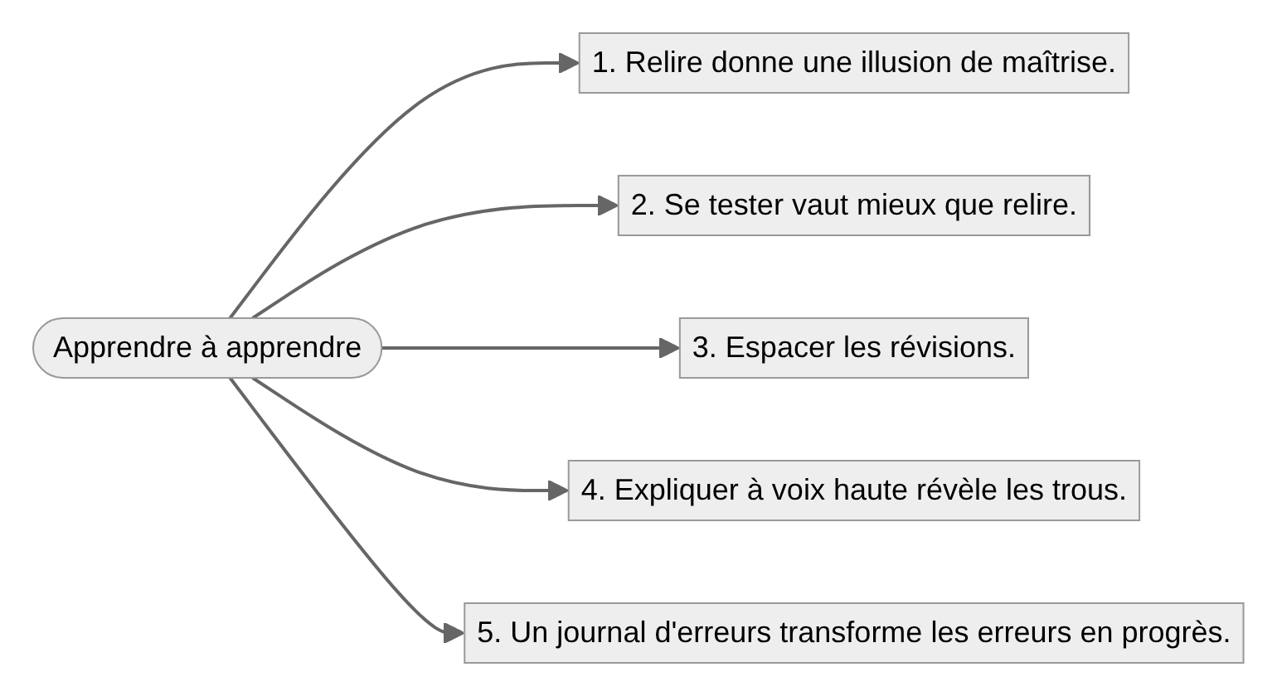
Le schéma de la mission
À retenir
Notes:
Relier les cinq idées au schéma.

Slide 25
MISSION ACCOMPLIE
+100 XP
Badge débloqué : Apprenant·e stratège
Prochaine mission : Travailler avec l'IA sans lui laisser le volant
Notes:
Récapituler les points clés, féliciter, annoncer la suite.

